Slide 1
Redesim
Introdução e Passo-a-passo para uso da REDESIM/REGIN – Cuiabá/MT

Slide 2
REDESIM - REGIN
O que é a REDESIM?
Rede Nacional para a Simplificação do Registro e da Legalização de Empresas e Negócios. Ela estabelece diretrizes e procedimentos para a simplificação e integração do processo de registro e legalização de empresários e de pessoas jurídicas.
O que é REGIN?
É o portal pelo qual o contribuinte terá acesso a REDESIM através da JUCEMAT, possibilitando o cadastramento, alteração e baixa na Junta Comercial e na Prefeitura de Cuiabá.

Slide 3
REDESIM - REGIN
Quem está obrigado ao registro na Junta Comercial?
Todo aquele que exerce atividade empresarial seja de forma individual ou não.
Exemplos: S/A; LTDA; EIRELI; COOPERATIVAS, MEI; EMPRESÁRIO INDIVIDUAL

Slide 4

REDESIM - REGIN
O que é necessário para utilizar o portal da REDESIM / REGIN?
Para acessar o portal é necessário um computador com acesso a internet, usando preferencialmente o navegador FireFox. No Internet Explorer somente até a versão 9 é compatível.
  FireFox
  http://www.mozilla.org/pt-BR/firefox/new/

Slide 5
Passo 1 – Viabilidade
(PEDIDO DE) VIABILIDADE
No pedido de viabilidade o cidadão preenche um formulário e faz a consulta prévia sobre a viabilidade do negócio, informando a Razão Social, Endereço, Atividade Econômica, Quadro Societário e outras informações de interesse do Município. A Junta Comercial irá verificar se o Nome Empresarial atende a Legislação vigente e o Município irá verificar se o local escolhido está aprovado para exercer a atividade econômica pretendida;

Slide 6
Passo 1 – Acesso ao Site Jucemat
Acesse o endereço:
www.jucemat.mt.gov.br

Slide 7
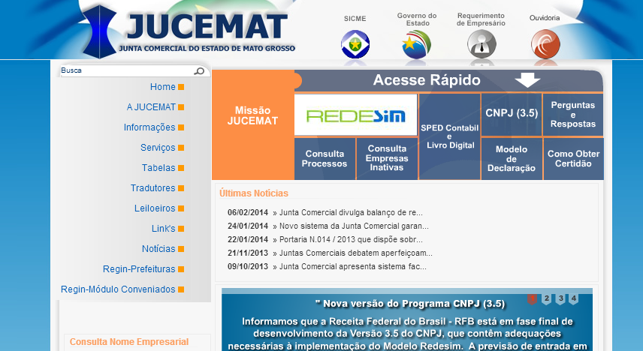
Passo 1 – Acesso portal REDESIM
Clique em REDESIM para acessar o Portal

Slide 8

Passo 1 - Portal REDESIM
Clique em VIABILIDADE

Slide 9
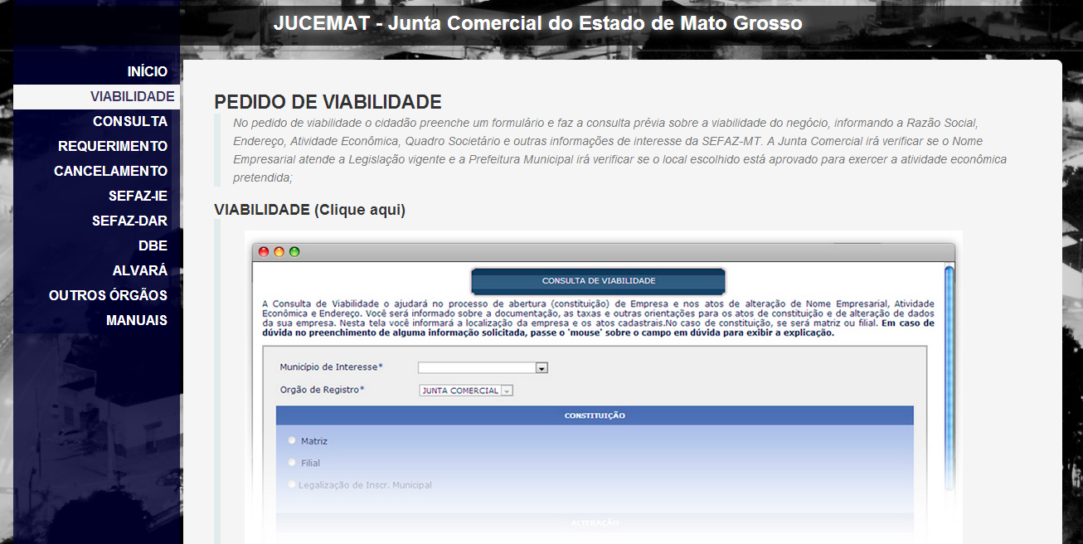
Passo 1 - Portal REDESIM
Clique no local indicado para acessar o Portal do REGIN e solicitar a Consulta Prévia

Slide 10
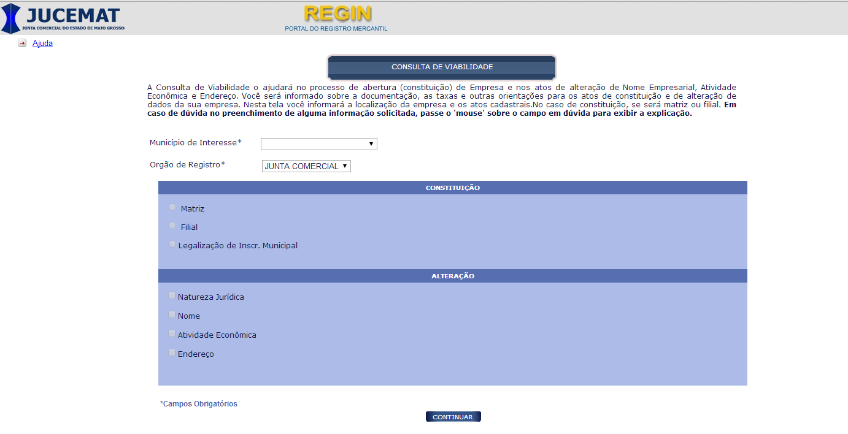
Passo 1 - Portal REDESIM
Preencha os campos solicitados e Clique em Continuar. Caso tenha alguma dúvida no processo, clique no link AJUDA localizado no canto superior esquerdo.

Slide 11
Passo 1 – Analise de Localização
Modelo de localização de Imóvel (Anexo I A, I B, I C e ID, LC 231/2011)
Legenda:
Imóvel da solicitação
Via pública (Rua, avenida, etc.)
Lotes Confinantes
Lotes Defrontantes
(Lotes que têm ao menos um ponto em comum com o Imóvel em questão)
(Lotes que estão em frente ao imóvel em questão e em frente ao Circundantes)
Lotes Circundantes
(Lotes que estão na mesma rua, quadra e quadra oposta do imóvel em questão, e não são Defrontantes ou Confinantes)

Slide 12
Passo 1 – Analise de Localização - Esquina
Modelo de localização de Imóvel – Na Esquina (Anexo I A, I B, I C e ID, LC 231/2011)
Legenda:
Imóvel da solicitação
Via pública (Rua, avenida, etc)
Lotes Confinantes
Lotes Defrontantes
(Lotes que têm ao menos um ponto em comum com o Imóvel em questão)
(Lotes que estão em frente ao imóvel em questão e em frente ao Circundantes)
Lotes Circundantes
(Lotes que estão na mesma rua, quadra e quadra oposta do imóvel em questão, e não são Defrontantes ou Confinantes)

Slide 13
Passo 1 - Portal REDESIM
Nos próximos itens que completam esse passo, caso tenha alguma dúvida, use o link de AJUDA que existe em cada página para responder as perguntas do formulário.
Caso a dúvida persista, favor entrar em contato com a Junta Comercial através do telefone:
3613-9526 ou 3613-9524
Finalizando esse passo, anote o número do protocolo que será emitido. Ele será fundamental para consultar e prosseguir no passo seguinte.

Slide 14
Passo 2 – Consulta
CONSULTA (DE VIABILIDADE)
Neste passo o cidadão informa o número do protocolo gerado no Passo 1 (Pedido de Viabilidade) para verificar se a Junta Comercial e os órgãos conveniados deferiram a solicitação.

Slide 15
Passo 2 – Consulta
Clique em CONSULTA

Slide 16
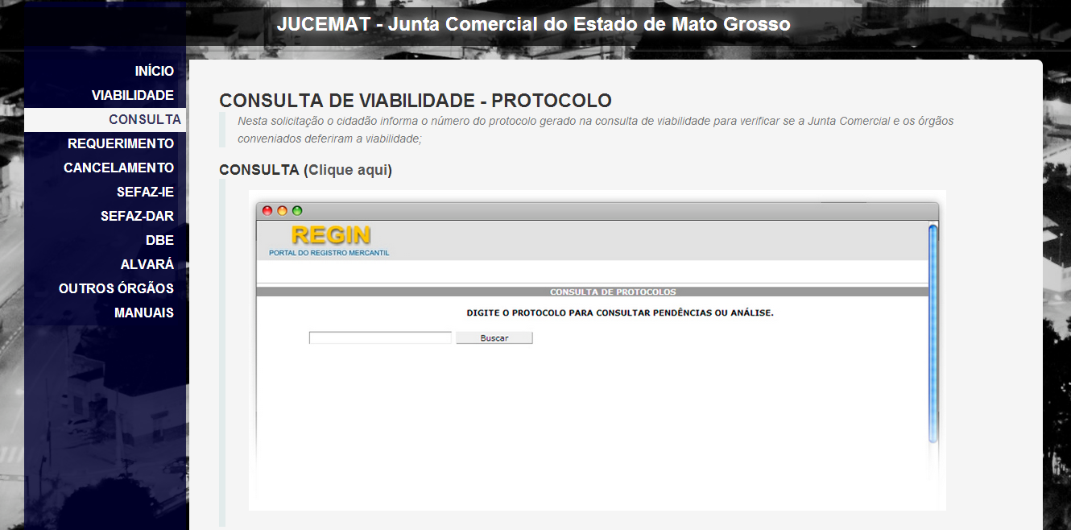
Passo 2 – Consulta
Clique no local indicado para Consultar o seu Pedido de Viabilidade

Slide 17
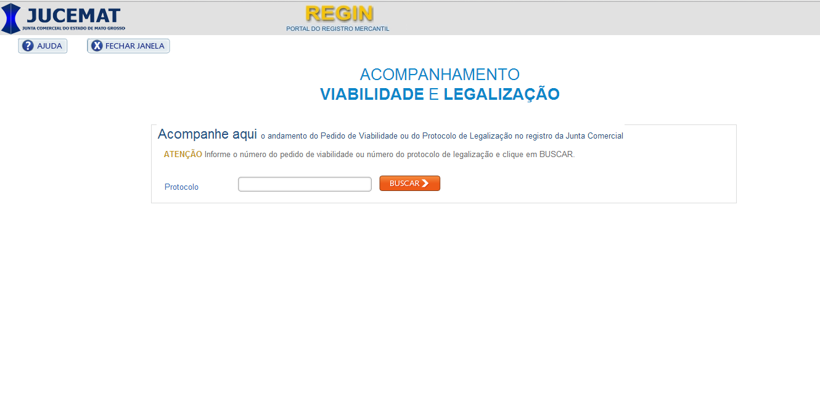
Passo 2 – Consulta
Preencha com o Número do Protocolo obtido no Passo 1 e clique em Buscar

Slide 18
Passo 2 – Consulta
Nas próximas telas terá informações de como anda o deferimento do seu Pedido de Viabilidade, caso tenha alguma dúvida, use o link de AJUDA.
Caso a dúvida persista, favor entrar em contato com a Junta Comercial através do telefone:
3613-9526 ou 3613-9524

Slide 19
Passo 3 – DBE
Neste passo será preenchido a solicitação do Documento Básico de Entrada (DBE), que será encaminhado a Receita Federal para emissão do CNPJ e para Junta Comercial para deferimento.

Slide 20
Passo 3 – DBE
Clique em DBE

Slide 21
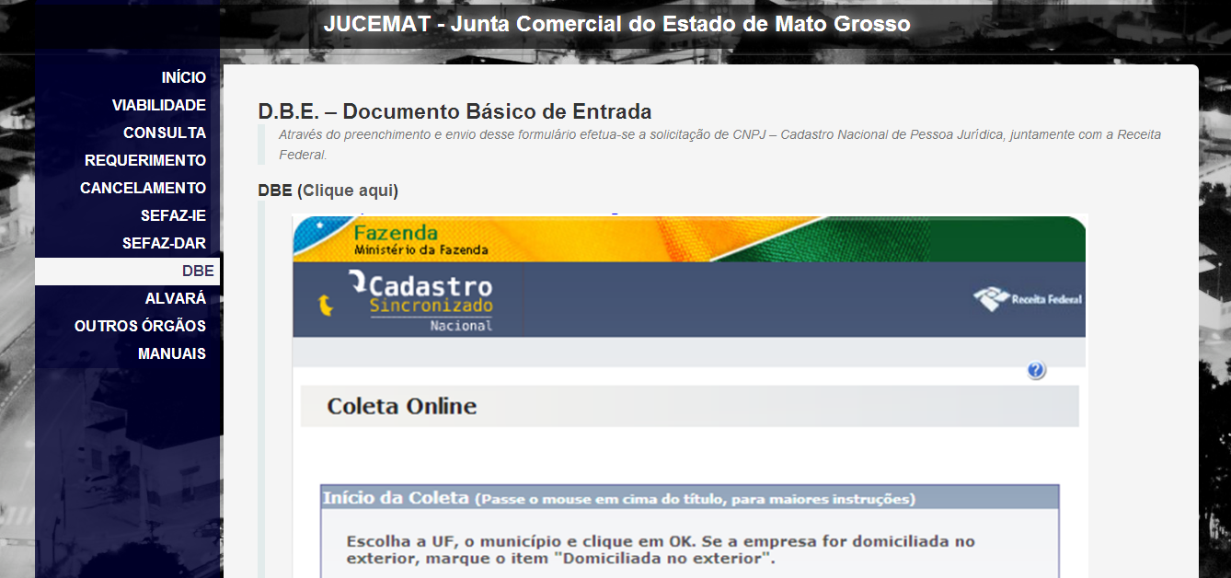
Passo 3 – DBE
Clique em no local indicado para iniciar o Passo de Solicitação de DBE

Slide 22
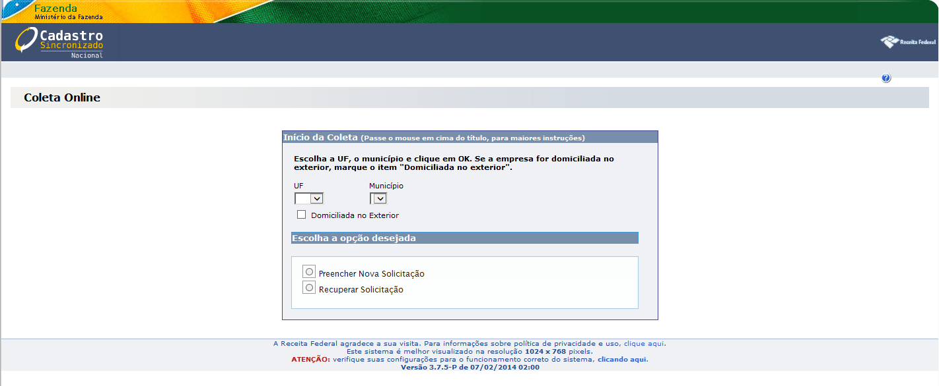
Passo 3 – DBE
Preencha os campos solicitados e indique a opção desejada para prosseguir com a Solicitação do DBE. Caso tenha alguma dúvida, use o ícone ? Localizado na parte superior direita.

Slide 23
Passo 3 – DBE
Os passos que completam a Solicitação do DBE são de responsabilidade da Receita Federal. Caso tenha alguma dúvida, entrar em contato com a Receita Federal.

Slide 24
Passo 4 – Requerimento Eletrônico
REQUERIMENTO ELETRÔNICO
Gerador de Contrato e Requerimento de Empresário:
  Nesta etapa serão coletadas as informações para geração do Requerimento de Empresário, Contrato Social de Ltda. e EIRELI.
Alterações:
  Nome Empresarial, Atividade Econômica, Endereço, Quadro Societário e Capital Social.
Enquadramentos:
  Gera declaração de ENQUADRAMENTO, REENQUADRAMENTO ou DESENQUADRAMENTO.

Slide 25
Passo 4 – Requerimento Eletrônico
Clique em REQUERIMENTO

Slide 26
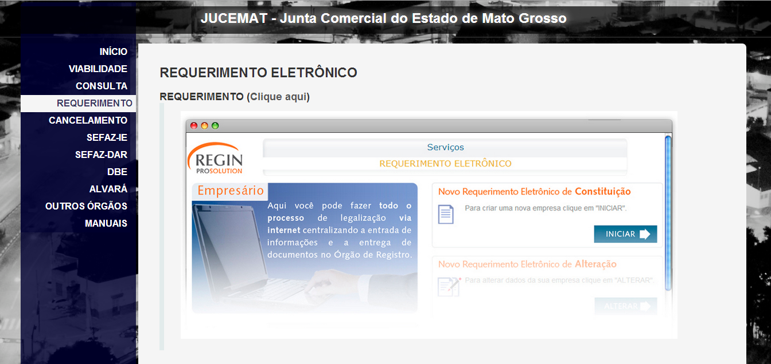
Passo 4 – Requerimento Eletrônico
Clique no local indicado para iniciar a Solicitação do Requerimento Eletrônico

Slide 27
Passo 4 – Requerimento Eletrônico
Clique no local indicado para iniciar a Solicitação do Requerimento Eletrônico

Slide 28
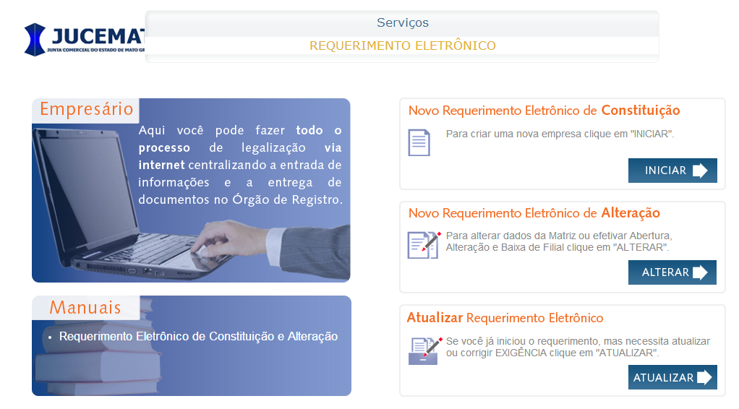
Passo 4 – Requerimento Eletrônico
Clique em INICIAR para dar inicio ao último passo para a criação da empresa.

Slide 29
Passo 4 – Requerimento Eletrônico
Caso já seja um processo de alteração, use a opção ALTERAR
Caso tenha iniciado o processo, utilize a opção de ATUALIZAR, para incluir alguma informação que ficou faltando

Slide 30
Passo 4 – Requerimento Eletrônico
Caso tenha alguma dúvida nesse passo, Clique no link de Manuais para obter mais detalhes sobre o preenchimento do requerimento.
Caso a dúvida persista, favor entrar em contato com a Junta Comercial através do telefone:
3613-9526 ou 3613-9524

Slide 31
Entrega de Documentos na Junta
De posse todos documentos gerados nos passos anteriores, o contribuinte deverá de se dirigir a Junta Comercial – JUCEMAT, ou no Ganha Tempo, para dar entrada em seu processo para validação dos dados e finalização do processo de constituição da empresa.
Após a conferência dos dados pela Junta, os dados serão eletronicamente enviados para a Prefeitura de Cuiabá, para a solicitação de Alvará.

Slide 32
Consulta ao Andamento
Através do link Consulta, no portal da REDESIM, poderá visualizar o andamento da solicitação do Alvará e das Licenças de Funcionamento.

Slide 33
Consulta Andamento
Clique em CONSULTA

Slide 34
Consulta Andamento
Clique no local indicado para Consultar o Andamento

Slide 35
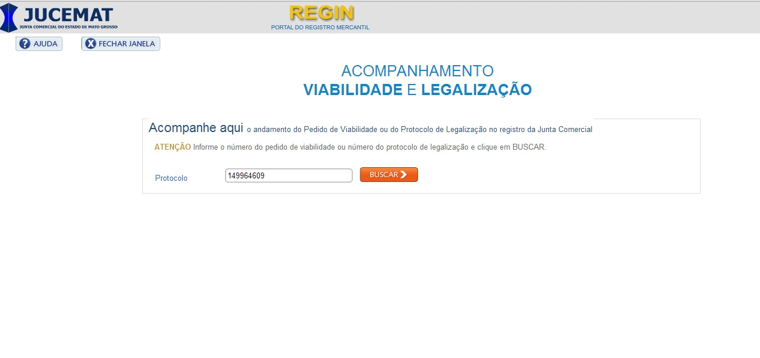
Consulta ao Andamento
Preencha com o Número do Protocolo obtido e clique em Buscar

Slide 36
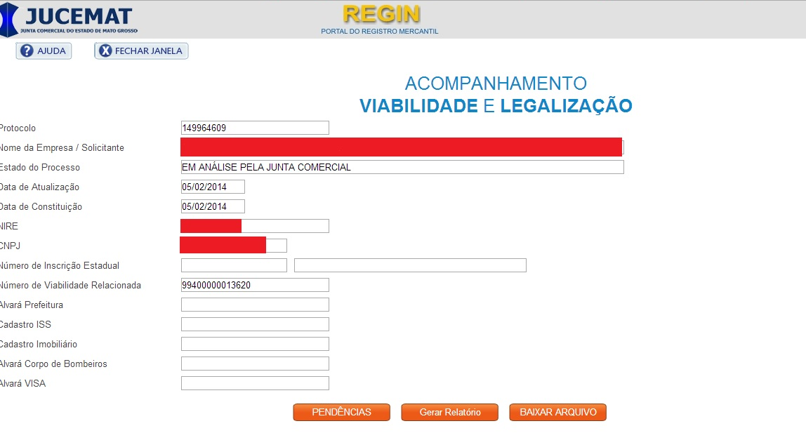
Consulta ao Andamento

Slide 37
Legislação
LEI FEDERAL 11.598/2007
www.planalto.gov.br/ccivil_03/_Ato2007-2010/2007/Lei/L11598.htm
RESOLUÇÃO CGSIM Nº 22 DE 22/06/2010
www.receita.fazenda.gov.br/legislacao/Resolucao/2010/CGSIM/Resol22.htm
DECRETO MUNICIPAL 5.323/2013 – “DISPÕE SOBRE OS PROCEDIMENTOS PARA REALIZAÇÃO DE CONSULTA PRÉVIA DE LOCALIZAÇÃO...”

